Slide 1
Front end basic 반응형 웹디자인
알고리즘 스터디 양정우

Slide 2
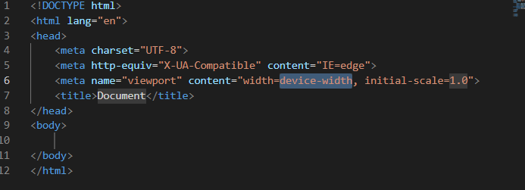
1. HTML 의 구성
// ! 후 enter 입력시 위 같이 기본 html 골격이 생성됨
프론트엔드 디자이너는 head 와 body 의 골격을 자주 사용
<Head> : body에서 선언한 객체(object__name )의 사이즈 ,글꼴, 등 속성을 정의할수 있음
<Body>: 웹 페이지의 배치, 객체(class =“object__name“), 영역<div>, 텍스트 제목, <h1.2.3.4..6>
객체지향 프로그래밍 처럼 부모-자식관계를 명시할수 있으며 자식은 부모의 속성을 가져감

Slide 3
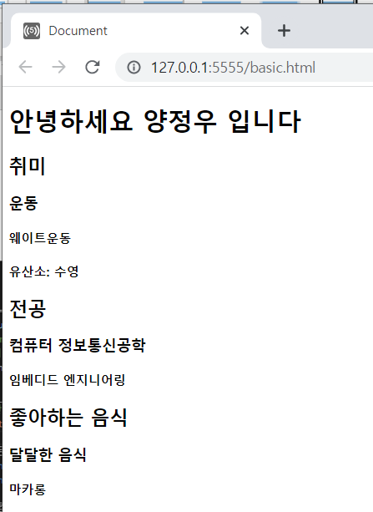
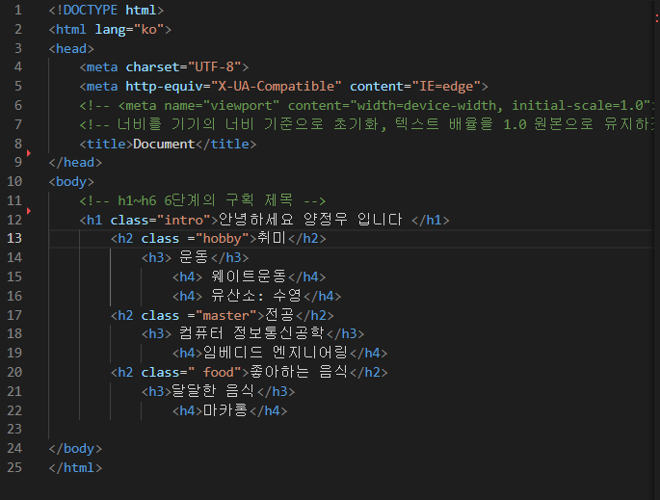
1. basic.html //h1 제목
H1~6는 6단계의 제목요소를 나타냄
H1 >> h6 글꼴 사이즈
위처럼 부모자식 관계를 만들 수 있음
<Head>
<style> 여기서 객체의 속성을 정의 가능
</style>
</head>

Slide 4
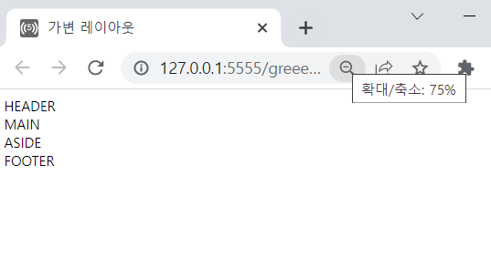
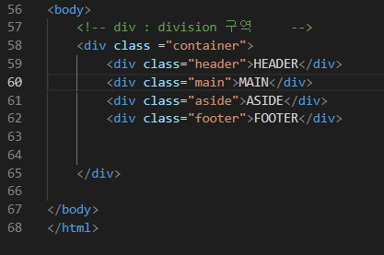
2.Greed.html (1) //영역설정
Container
Header/ main/ aside/ footer
<div> 는 영역을 나타낸다
Head에서 별다른 선언이 없을 시 위에서 아래로 순차대로 영역 배정이 된다(한 행 전체가 구역 10)
각 div 마다 class 명을 정의할수 있고 이는 <head> 에서 속성을 부여할수 있음.

Slide 5
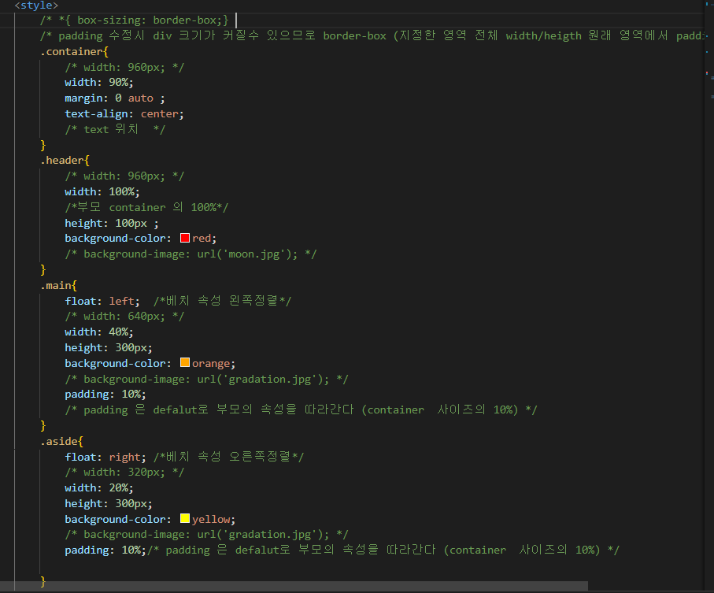
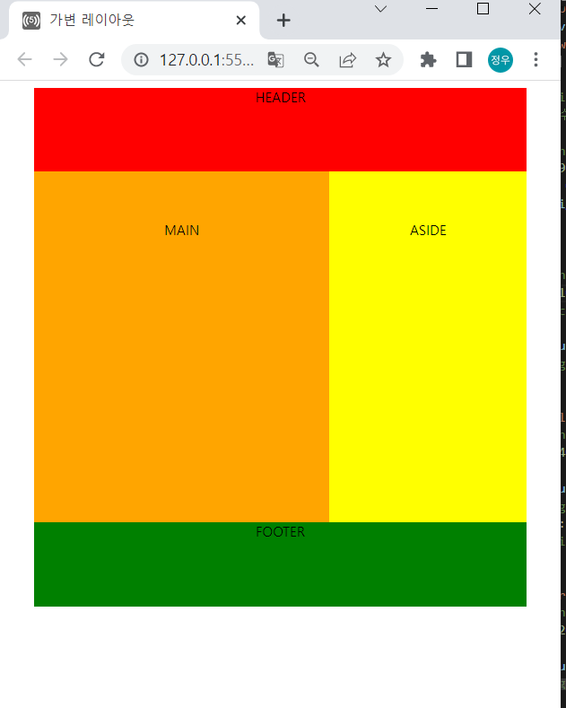
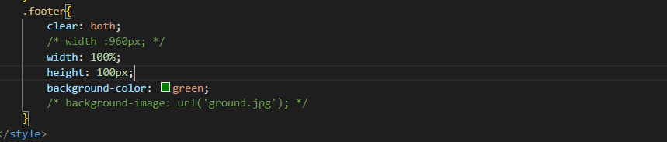
2.greed.html (2) //영역설정
반응형 웹디자인에서는 고정값(ex 960px)
대신 (viewport =창 크기의)100% 등의 값을 사용

Slide 6
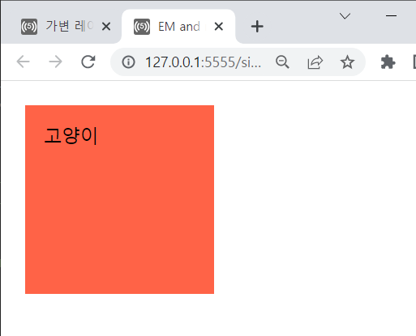
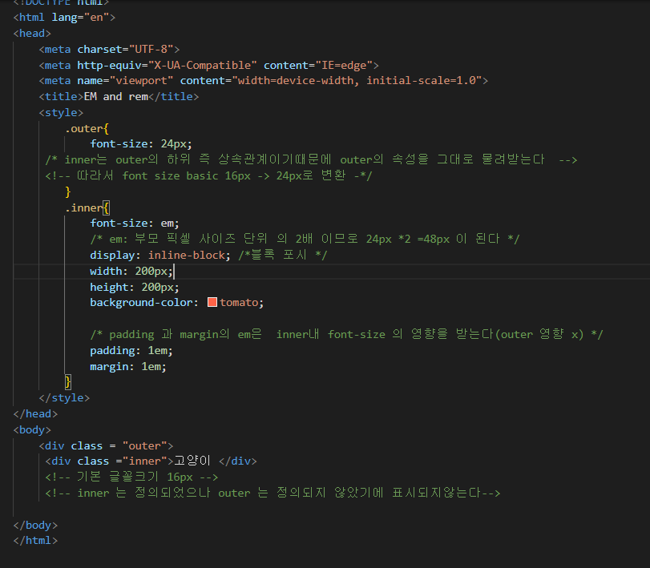
3. size-em-rem.html//Em , rem 단위
Margin : div 의 외부 영역
padding: div의 내부영역
Em: class 중 상위객체(부모의 사이즈)를 1em이라함
Outer(부모)-inner(자식) : inner의 font-size : N em // 24px * N
Rem: 웹 초기 설정된 사이즈 단위
Ex) 초기 fontsize 단위 : 16px , -> 2 rem: 32px

Slide 7
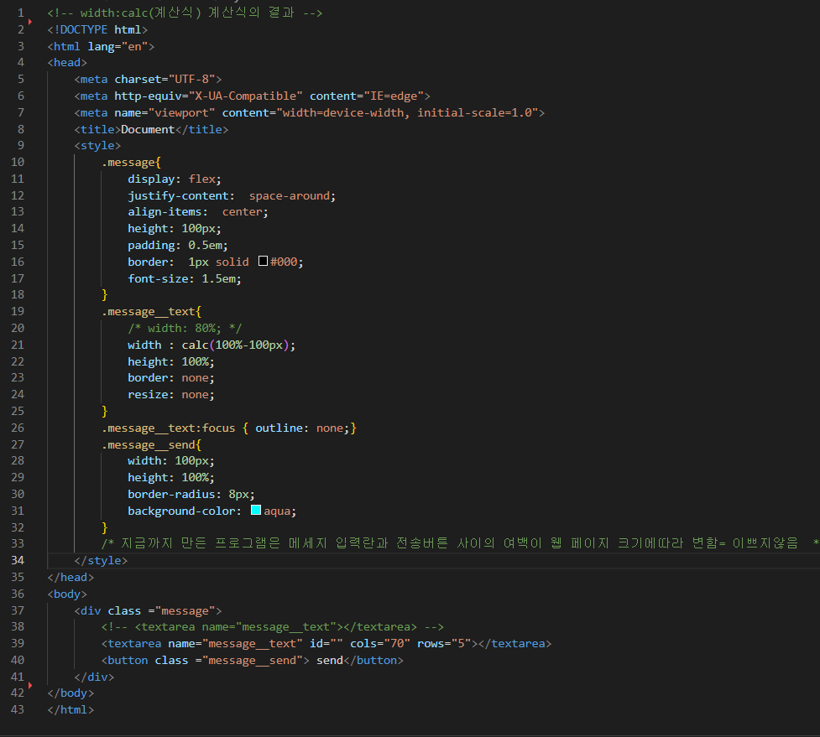
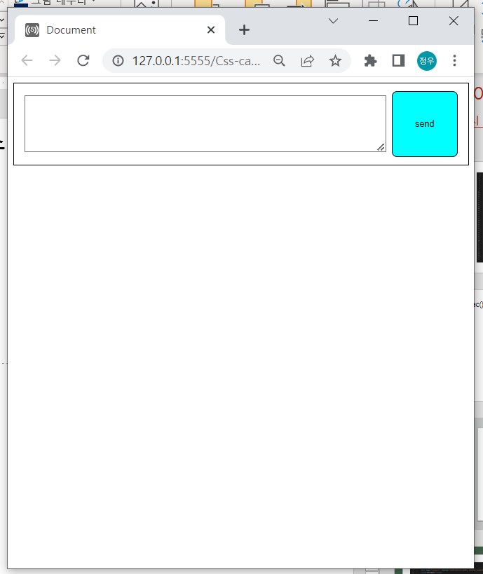
4. Css-clac.html// clac() 함수
Message__text
Width: Clac(“계산식”) // 폭은 계산식 의 값로 설정 이렇게 주로 사용
앞에서한 100%방식은 여백의 크기 역시 웹 사이트 크기에따라 커지기 때문에 미관상 안이쁘다 생각하면
여백의 사이즈를 고정할수 있는 clac(계산식) 방식을 사용할수 있다

Slide 8
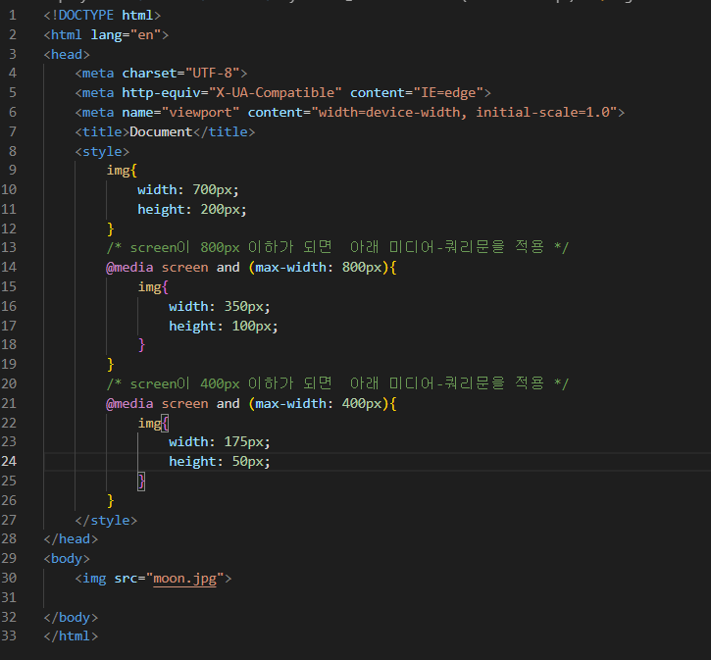
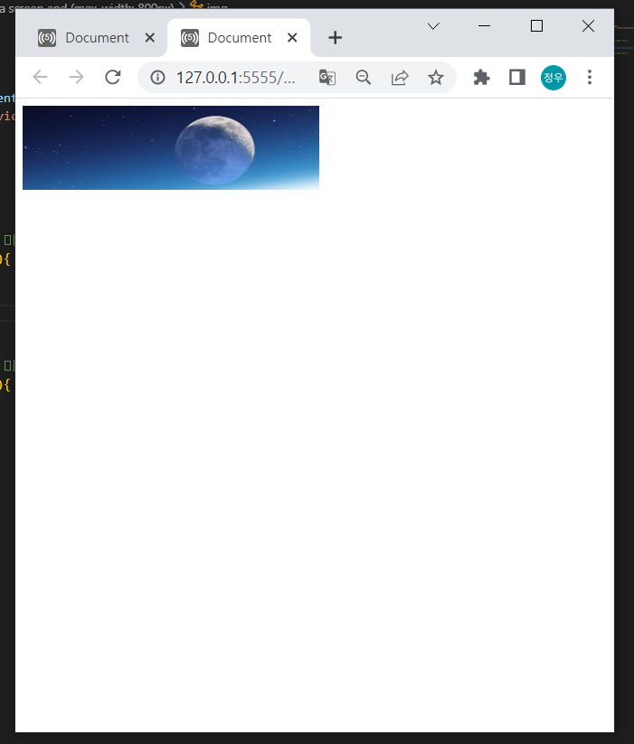
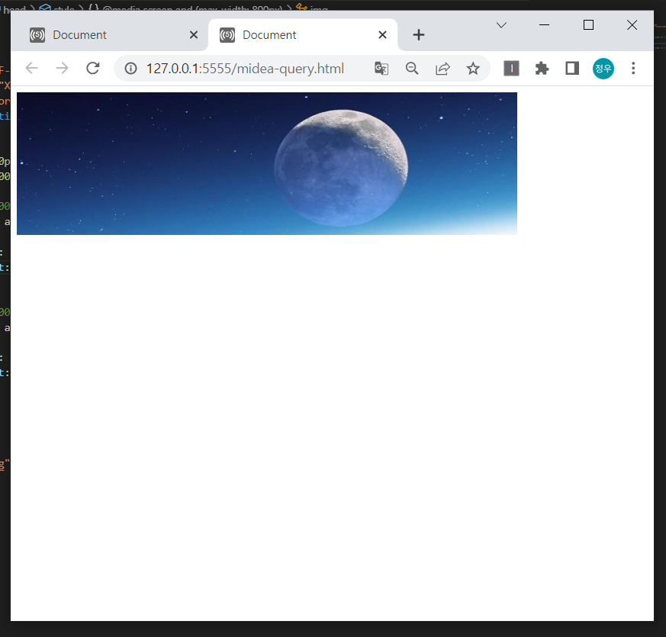
5. midea-query.html //미디어+조건문 활용
@media [only | not ] 미디어의 유형 [and 조건] *….
@media: 이것은 미디어 쿼리이다 :// 선언
Only / not : only 오직 이 미디어에만 영향: default
not: 이 미디어 유형을 제외한 모든것 (거의안씀)
미디어 유형
-screen //일반적인 웹페이지 에서 가장 많이 쓰는 유형
-all // 모든 미디어
-print
-tv
-aural , braille,handheld , tty , embossed…등등
And (조건) max-width: 800px: …
그 외 조건문을 사용할수 있음

Slide 9
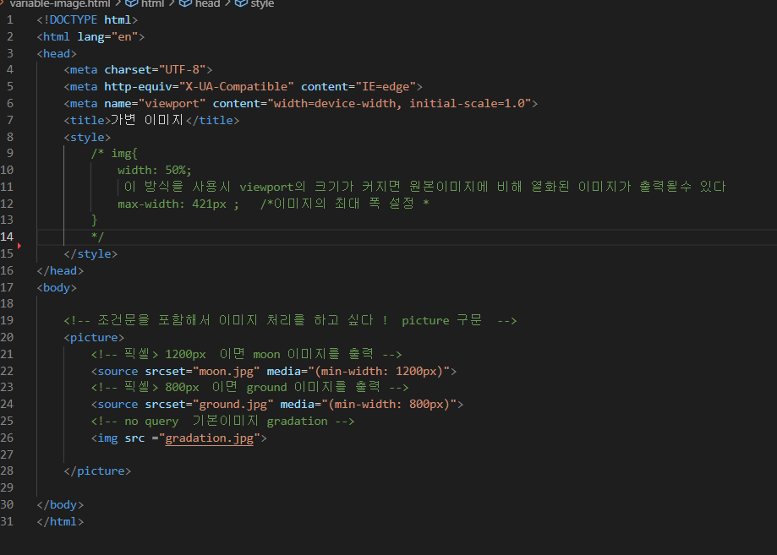
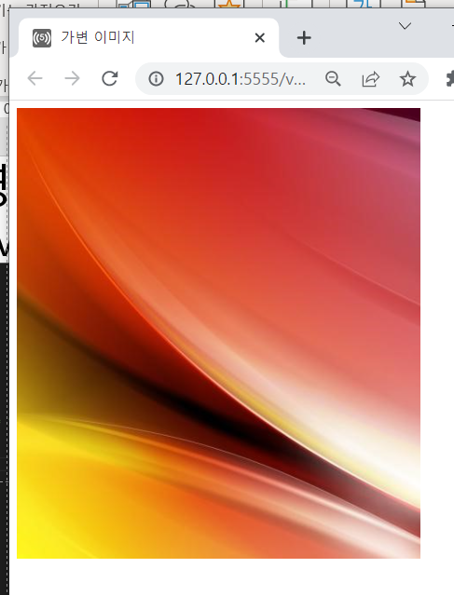
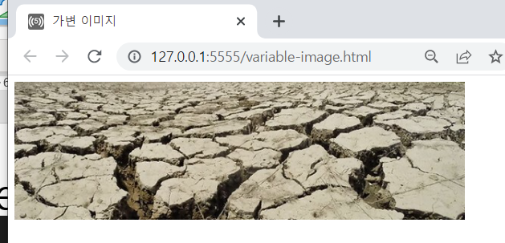
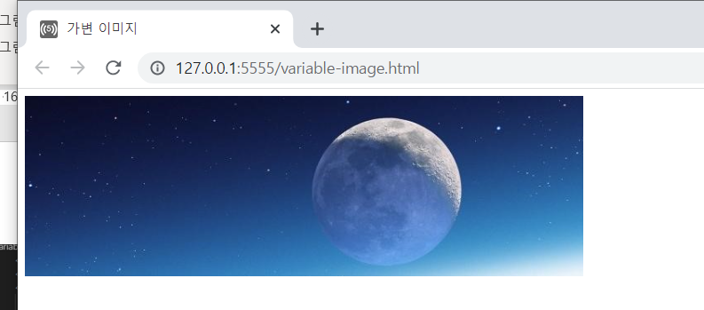
가변 이미지 /variable-image.html
Width에 따라 이미지가 변화하는 구문
Img src=“사진명.jpg”
:기본이미지
Source: 조건(media =“(조건)”)이 성립할시 srcset=“이미지 명을 출력”
이미지 영역 : <picture> : 사진 영역전개

Slide 10
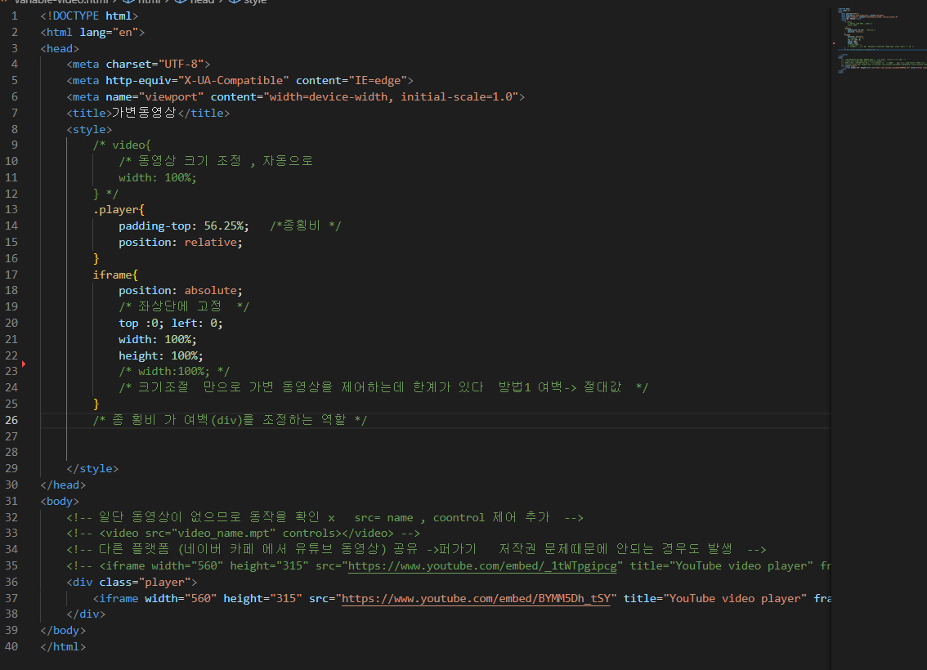
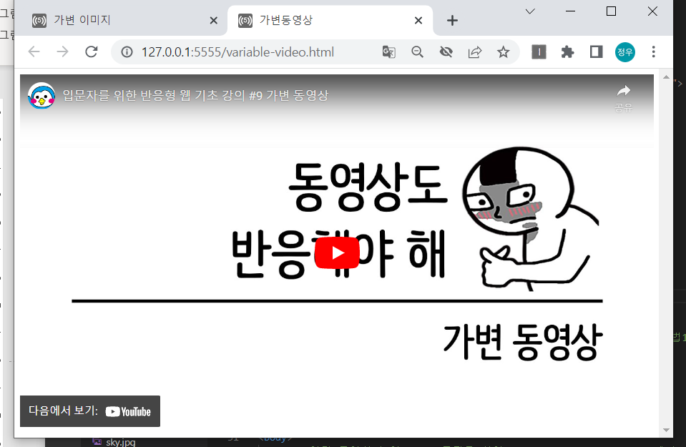
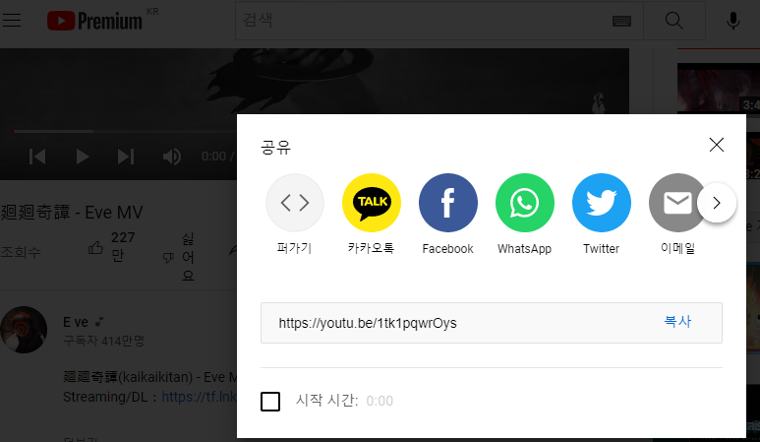



가변 동영상 //variable-video.html
<Iframe>: 동영상 등의 영역전개 , src=“영상의 주소 ” 유튜브의 경우 <퍼가기> 기능을 사용해서 src를 긁어올수 있다

Slide 11
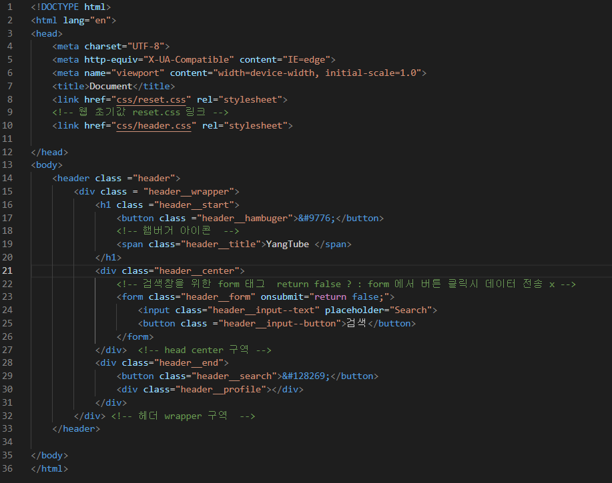
모듈디자인 및 css 활용 / module-design.html , header.css, reset.css
<head>
<link herf =“경로명“ ,rel=“타입”>
</head>
<- Css파일을 헤더파일처럼 정의하는 방법

